Slide 1
WK-8-6-3 traits技术

Slide 2
微课-8-6-3：traits技术
traits技术
在用面向对象技术解决问题时，往往会抽象出问题域中对象的公共特性(traits) （包括属性和方法）。
对于具有某一类公共特性的对象，最有可能采用的技术就是继承来描述这些对象之间的关系。
然而，在实际设计和编码中，问题的复杂性、多样性可能导致其解决方案的确定变得困难，特别是在引入模板后。泛型编程因其类型的未知性更加剧了问题的混乱程度。
traits技术就是针对上述问题的一种非常有效的解决方案。

Slide 3
微课-8-6-3：traits技术
traits技术
在几乎所有的场合，traits被设计为是一种类（模板），用于桥接对象间的通信。
在编码实现上，traits包含了特性（的实现）、类型等基础信息，多数情况下不包含保持对象状态的数据成员。
在使用上，traits一般会成为其他类（模板）的基类。

Slide 4
微课-8-6-3：traits技术
特性萃取
如果一些事物有相同的特性，并且他们构成了Is-a的关系，那么一般的做法是使用继承技术。通过继承，派生类将直接获得公共的特性。
然而，有些事物虽然也有相同的特性，例如，麻雀、飞机、蒲公英都会飞，但很明显的是，这三个概念没有构成Is-a关系，因此让麻雀成为飞机的基类（或者反过来）显然是不合理的。

Slide 5
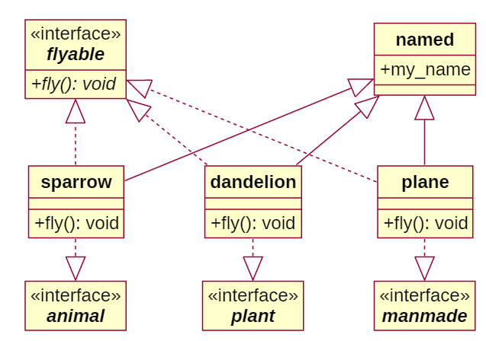
微课-8-6-3：traits技术
特性萃取
解决问题的最佳方案是：抽取三个概念的公共特性(fly)，并将它们封装在一个公共基类中。这个基类就是一个traits。其他三个概念设计成为这个traits的派生类。

Slide 6
微课-8-6-3：traits技术
类型萃取
无论是使用函数模板还是类模板，都会面临这样的问题：在模板被实例化之前，程序代码对用到的类型一无所知。这虽然是一项非常好的特性，但在一些场合中，却会使编码变得困难。
考虑这种情况：有类模板A和函数模板f：
template <typename T> struct A {};
template <typename U> void f() { … }
假设f的模板参数是类模板A，并且期望能在f的函数体中使用A的模板参数。
但是，这种想法是行不通的，因为f对A的模板参数一无所知。
一种解决方案就是为f给出另一个类型参数。然而，这种方法并不好，更多的类型参数只会加剧编码的混乱程度。

Slide 7
微课-8-6-3：traits技术
类型萃取
使用traits技术可以轻松解决上述问题。具体的方法是，在A中给出模板参数T的可访问别名。
template <typename T> struct A { using type_t = T; };
template <typename U> void f() { typename U::type_t v; … }
typename关键字非常重要。因为模板对类型一无所知，所以必须告知编译器type_t是类型U中的类型名而不是普通成员的名字。

Slide 8
微课-8-6-3：traits技术
类型萃取
类型萃取的另一种常用场合就是去掉类型中的cv修饰符。模板实例化时，给出的类型参数可能都有cv-修饰符，而我们在代码中希望去掉它们，可以利用模板的偏特化特性达到目标。
template <typename value_t>
struct remove_cv { using value_type = value_t; };
template <typename value_t>
struct remove_cv<const value_t> { using value_type = value_t; };
template <typename value_t>
struct remove_cv<volatile value_t> { using value_type = value_t; };
using cv_ed = const int;
typename remove_cv<cv_ed>::value_type t = 0;
++t; //OK
cv_ed x = 1;
++x; //error

Slide 9
微课-8-6-3：traits技术
随之而来的问题
多数情况下，模板type_traits能够很好地工作。但如果传递给f的参数不是A模板的对象，例如是一个整数，那么程序将不能通过编译。
解决问题的思路依然是使用traits。这一次，我们要做的就是将可能用到的类型（无论是类（模板）类型还是原生类型）包装成一个traits模板，并在其中定义类型的别名。
此外，用特定类型去（偏）特化这个模板。这样一来，就可以在f()中用统一的方式使用类型，让编译器去选择正确的版本。

